Slide 1
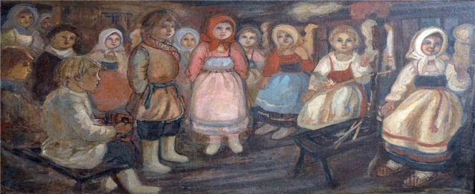
Заседание №1 РМО познавательного развития с этнокультурным компонентом
«Концепция и средства воспитания народной педагогики»
МКДОУ №1
Старший воспитатель-Потакуева О.А.

Slide 2
Народная педагогика – это проверенная жизнь, в воспитательной практике, передаваемая из поколения в поколение, вышедшая из распространенного народного опыта как бы книга идей, мыслей, нравоучений, примеров воспитания, средств воспитания.
Это родник мудрости, здоровой нравственности. В основе ее лежат человечность, милосердие, уважение к людям, скромность, порядочность.
Народная педагогика служит базой, основой и научной педагогике.

Slide 3
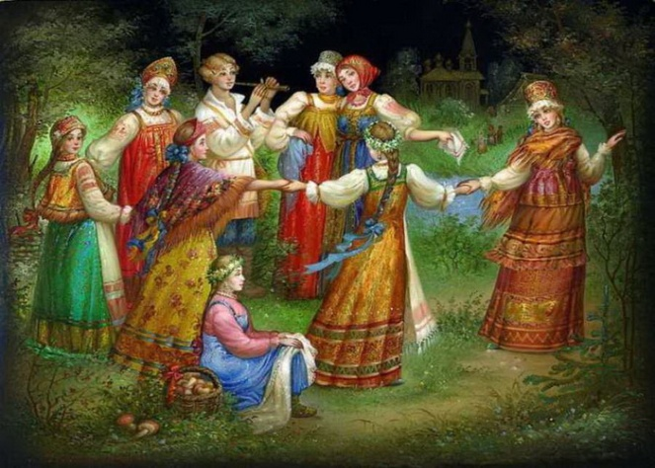
Народная педагогика: ее сущность и роль в развитии педагогической науки и воспитательной практике.

Slide 4
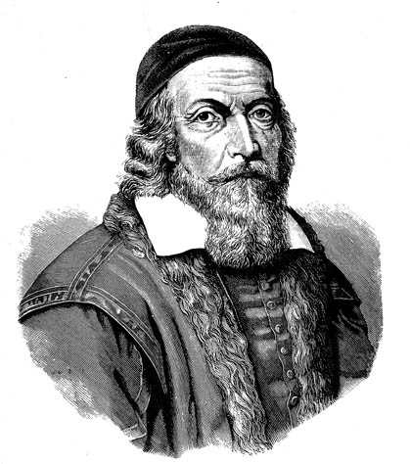
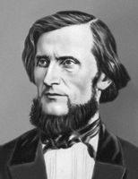
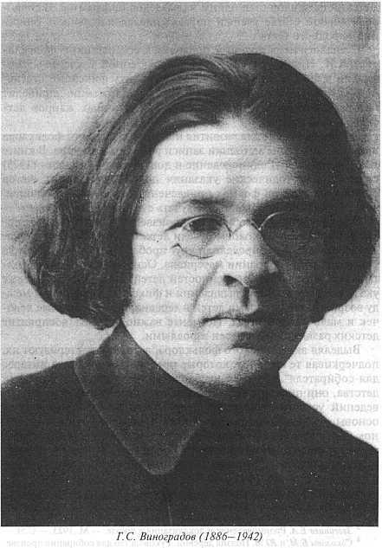
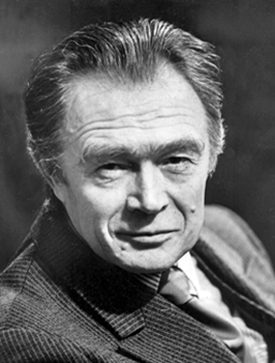
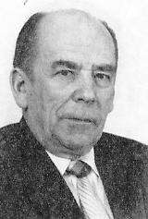
Константин Дмитриевич
Ушинский
(1824-1871)
Ян Амос Каменский
(1592- 670)
Ученые изучающие вопросы народной педагогики.
Виноградов Г.С.
(1886-1942)
Волков Г. Н.
(1927-2010)
Филонов Г.Н.
(1922-?)

Slide 5
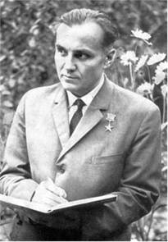
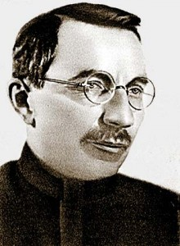
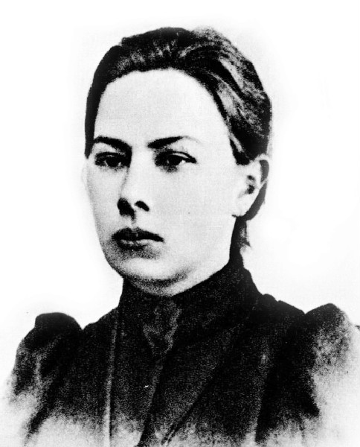
Педагоги, чьи имена известны всему миру, указывали на огромную роль воспитания в раннем детстве.
Макаренко А.С.
(1888-1939)
Сухомлинский В.А.
(1918-1970)
Крупская Н.К.
(1869-1939)

Slide 6
Народная педагогика
- это совокупность знаний и навыков воспитания, передающаяся в этнокультурных традициях, народном поэтическом и художественном творчестве, устойчивых форм общения и взаимодействия детей друг с другом и с взрослыми.

Slide 7
Программы:

Slide 8
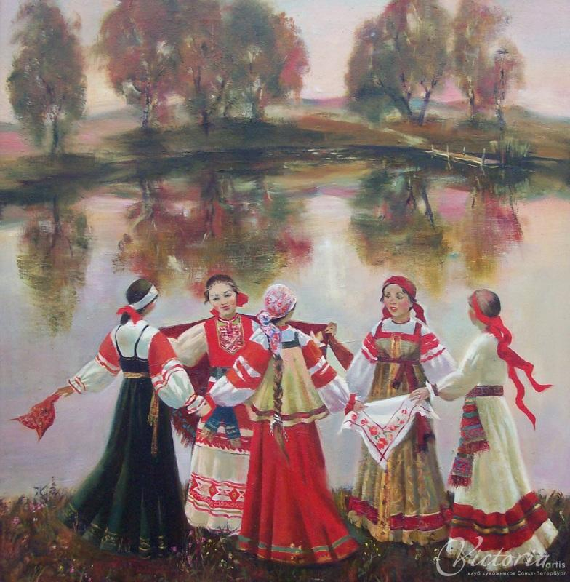
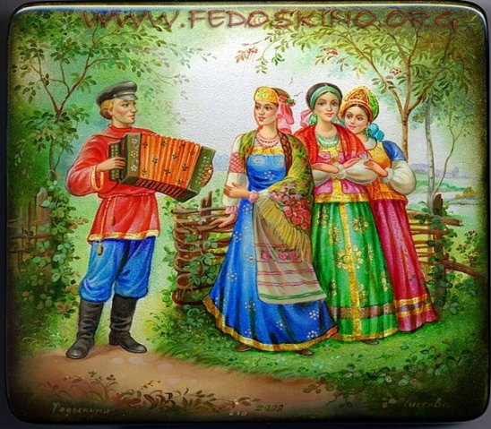
Процесс воспитания
Процесс обучения
Объект и предмет народной педагогики

Slide 9
Характерные особенности и отличительные черты народной педагогики
Синкретизм - диалекты, типичные народные приметы и выражения;
Коллективность творческих основ;
Народная педагогика тесно связана с этнографией и языкознанием;
Связь с жизнью, с практикой обучения и воспитания молодого поколения;
Народная педагогика подвержена взаимовлиянию и взаимообогащению.

Slide 10
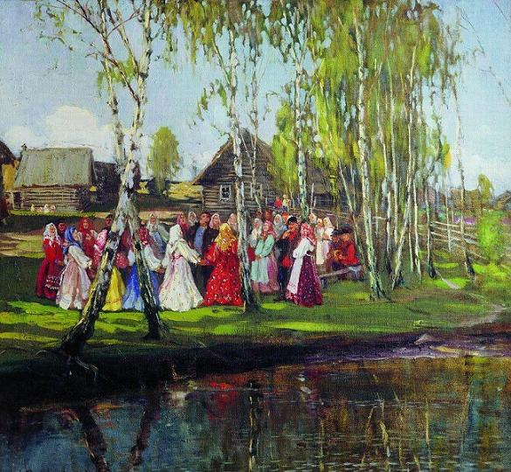
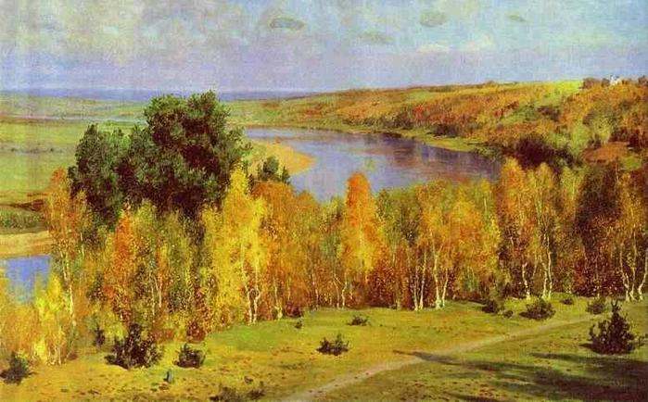
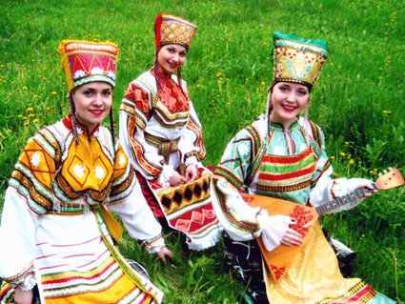
Средства воспитания народной педагогики
труд на пользу своему народу
изучение истории
родного края
Народные
песни
Хоровод
ные, подвижные, состязательные игры
родной язык
Народные
танцы
народные обычаи, обряды
пословицы, поговорки, загадки, сказки, былины, сказания, легенды, притчи
Фольклор
Природа
Русская литература

Slide 11
Язык народа – лучший, никогда не увядающий и вечно вновь распускающийся цвет всей его духовной жизни. В языке одухотворяется весь народ и вся его родина. Язык есть самая живая, самая обильная и прочная связь, соединяющая отжившие, живущие и будущие поколения народа в одно великое историческое живое звено, целое. Он не только выражает собою жизненность народа, но есть именно эта самая жизнь. Когда исчезает народный язык, – народа нет более!».
К.Д.Ушинский

Slide 12
Концепция народной педагогики рассматривает педагогическое воззрения народа как выражение практичной народной философии, как веками накопленного коллективного опыта народных масс по воспитанию и обучению молодого поколения, гениально воплощённых в разнообразных памятниках устного народного творчества.

Slide 13
методы воспитания
разъяснение,
приучение,
поощрение, одобрение,
убеждение,
личный пример,
показ упражнения,
намёк, укор,
осуждение,
наказание и т. д.

Slide 14
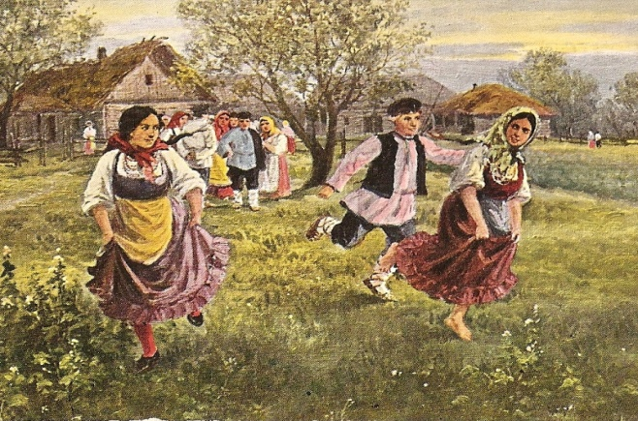
У каждого народа – своя народная педагогика, свой язык, но средства воспитания очень схожи

Slide 15
Пословицы и поговорки – народная мудрость
Поговорки и пословицы - один из самых активных и широко распространенных памятников устного народного поэтического творчества. В них народ на протяжении веков обобщал свой социально-исторический опыт.
Поговорки и пословицы имеют афористическую форму и поучительное содержание, выражают думы и чаяния народа, его взгляды на явления общественной жизни, его эмпирически сложившееся представление о воспитании молодого поколения.
На поговорках, пословицах, изречениях училось и воспитывалось не одно поколение людей, более того, некоторые пословицы стали девизом в жизни великих людей.

Slide 16
Без еды не будет беседы
В торговле дружбы нет
Беда голова от уст
Ворона называет своих птенцов беленькими, еж называет своих детей нежненькими
Не бойся темной тучи и говорливого, а бойся белой тучи и молчаливого
Если женятся двое хороших - будет счастье, если женятся хороший и дурной - будет беда, если женятся двое дурных - будет война

Slide 17
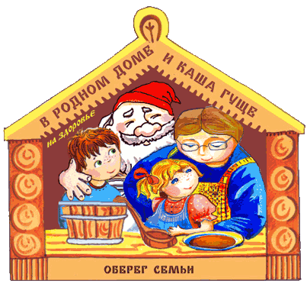

Slide 19
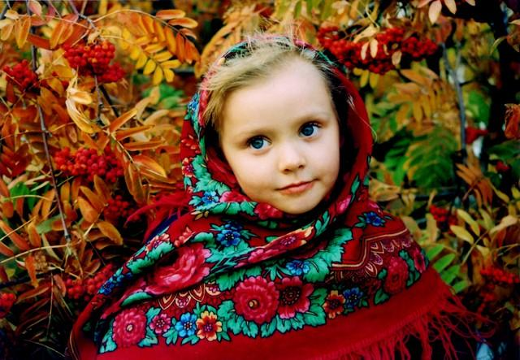
Спасибо за внимание

